Slide 1



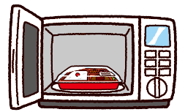


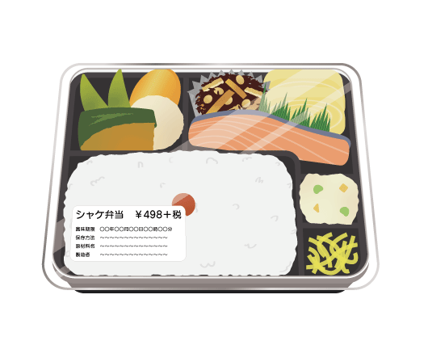









コミュニケーション支援ボード
あたた
レンジで温める
ぶくろ
レジ袋 いる
ぶくろ
レジ袋をわける
ぶくろ
レジ袋 いらない
（Warm up in microwave）
（I need shopping bag）
（Separate shopping bags）
（I don’t need shopping bag）
テイクアウト
ぜいりつ
税率8％
イートイン利用
ぜいりつ
税率10％
はし
お箸
スプーン
フォーク
おしぼり
ストロー
(Spoon)
(Ｆｏｒｋ)
(Cｈｏｐｓｔｉｃｋｓ)
(Ｗｅｔ ｔｏｗｅｌ)
(Sｔｒａｗ)
（Take out 8% tax rate）
（Eat in10% tax rate）
こすう
個数
タバコ（Tobacco)
（Quantity)
No.（Tobacco number）
０
１
２
３
４
５
６
７
８
９
はい
いいえ
（Yes）
（No）
作成：大阪市西区地域自立支援協議会

Slide 2

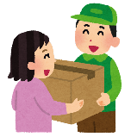





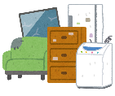
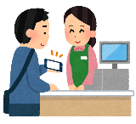



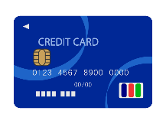
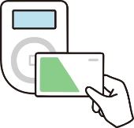



コミュニケーション支援ボード
つか
ポイントを使う
（I will use points）
ちゃくばら
着払い
（Pay on delivery)
た
ポイントを貯める
（I will save points）
にもつ おく
荷物を送る
もとばら
元払い
(Prepaid Delivery）
そだい てすうりょうけん
粗大ごみ手数料券
(Shipping)
(Bulky Waste
Fee Ticket)
げんきん
現金
でんし けっさい
電子決済
けっさい
スマホ決済
りょうしゅうしょ
領収書
クレジットカード
ＱＵＯカード
(Cash)
(Credit card)
(Electronic
Payment)
(Smartphone
payment)
(QUO Prepaid
Gift Card)
(Hand-written Receipt)
こすう
個数
タバコ（Tobacco)
（Quantity)
No.（Tobacco number）
０
１
２
３
４
５
６
７
８
９
はい
いいえ
（Yes）
（No）
作成：大阪市西区地域自立支援協議会

